Slide 1
Habbo Hotel
Projeto Final de Modelagem de Software

Slide 2
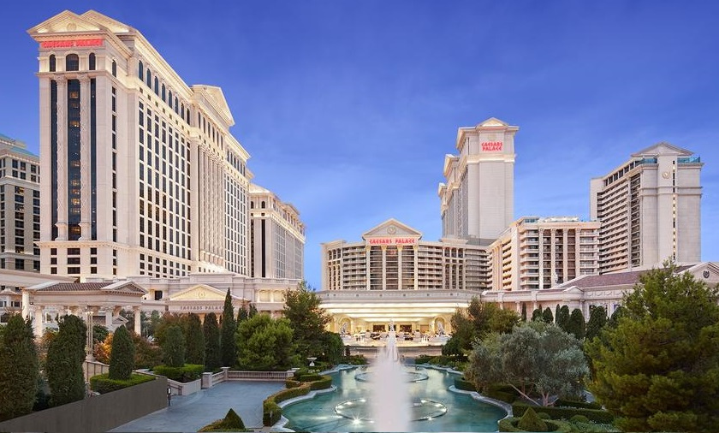
Sistema de Gerenciamento de Hotel

Slide 3
Sistema de Gerenciamento de Hotel (Clientes)
Dados do Cliente na Reserva
Dados dos acompanhantes na mesma reserva do Cliente. Eles também são tratados como Clientes.
Podem ou não utilizar a vaga de garagem associada ao quarto
Veículo associado à vaga, se ela estiver sendo utilizada

Slide 4
Sistema de Gerenciamento de Hotel (Quartos)
Existem diferentes tipos de Quartos com diferentes valores de diária
Todos os quartos possuem frigobar (consumo interno do Quarto)
Todos os quartos possuem um painel digital para solicitação de serviços. É um sistema que funciona a parte

Slide 5
Sistema de Gerenciamento de Hotel (Reservas)
Existem 5 diferentes tipos de estados para a Reserva.
Reserva Solicitada: Solicitação antecipada da reserva.
Reserva Cancelada: Reserva cancelada durante o estado de "Reserva Solicitada".
Reserva Aberta: Reserva se torna aberta na sua data de entrada. A partir deste momento a reserva não pode mais ser cancelada.
Reserva Fechada: Reserva se torna fechada na sua data de entrada. Neste momento o valor total da reserva é calculado.
Reserva Concluída: Reserva passa de Fechada para Concluída após o pagamento.

Slide 6
Sistema de Gerenciamento de Hotel (Serviços)
São disponibilizados 3 tipos de serviços para os Clientes:
Serviço de Restaurante em que os clientes podem pedir para entregar comida no quarto ou ir até o restaurante do hotel e comer lá
Serviço de Lavanderia em que um funcionário do hotel busca as roupas no quarto do cliente, lava, passa e depois entrega diretamente no quarto
Serviço de Limpeza em que um funcionário do hotel vai até o quero e realiza a limpeza do quarto
A disponibilização da vaga de estacionamento é considerada um serviço

Slide 7
Sistema de Gerenciamento de Hotel (Funcionários)
Existem 5 tipos de funcionários que interagem diretamente com o sistema:
Auxiliar de Limpeza
Auxiliar de Lavanderia
Gerente do Restaurante
Gerente (Geral)
Recepcionista

Slide 8
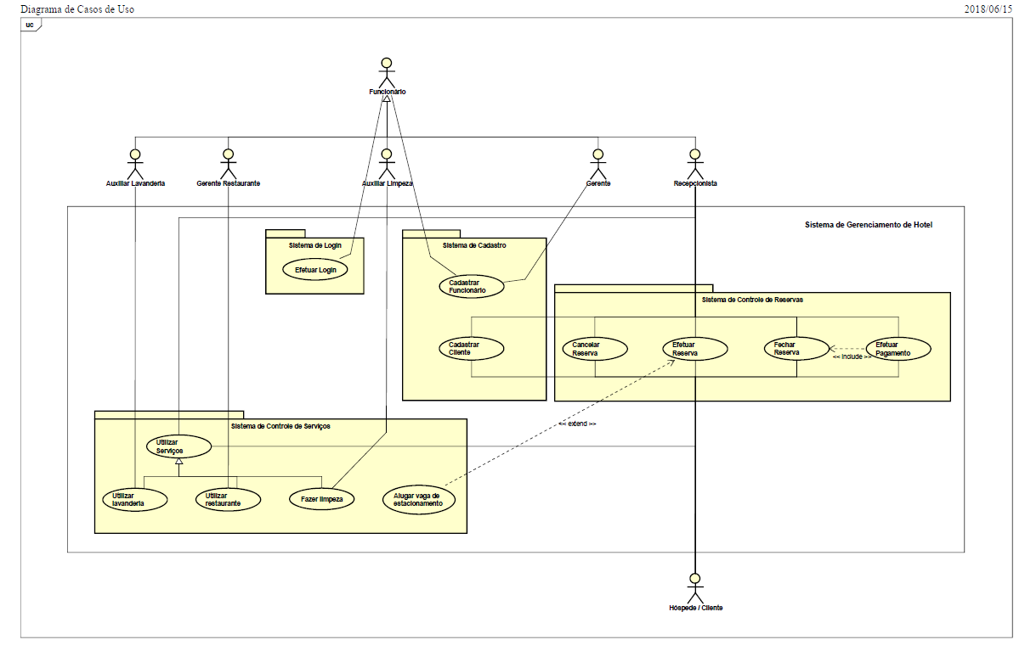
Diagramas de Casos de Uso e de Pacotes

Slide 9
Casos de Uso
Efetuar Login
Cadastrar Cliente
Cadastrar Funcionário
Efetuar Reserva
Cancelar Reserva
Fechar Reserva
Efetuar Pagamento
Utilizar Serviços
Fazer Limpeza
Utilizar Lavanderia
Utilizar Restaurante

Slide 10
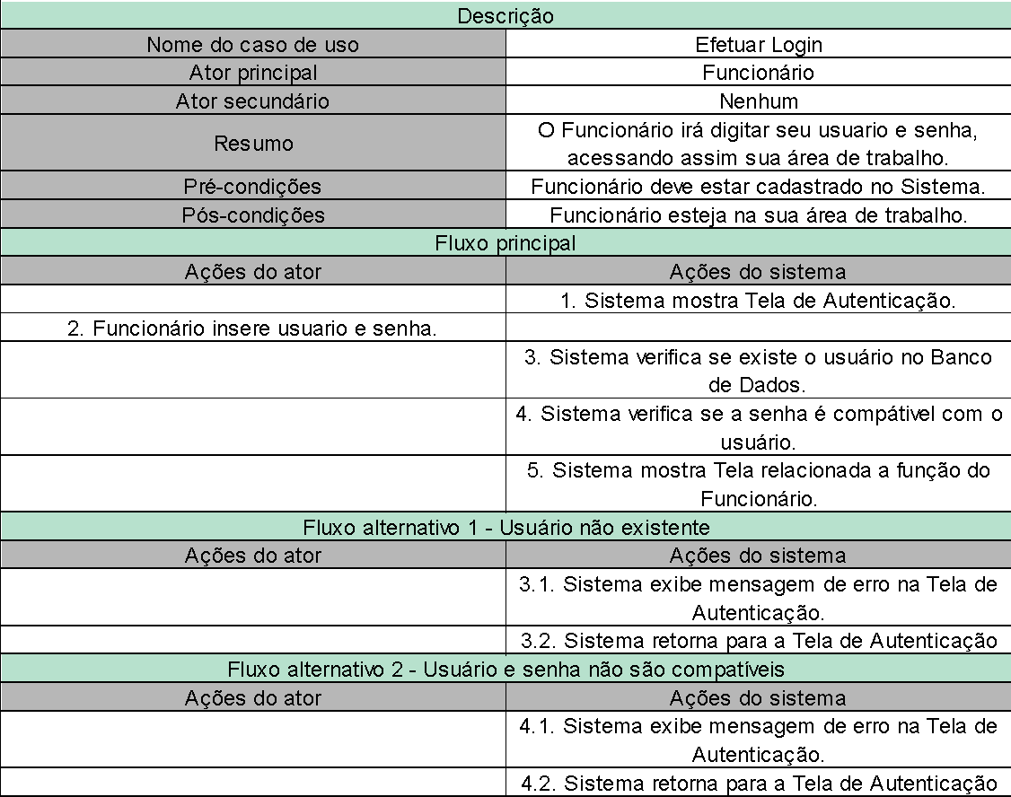
Caso de Uso 1 - Efetuar Login

Slide 11
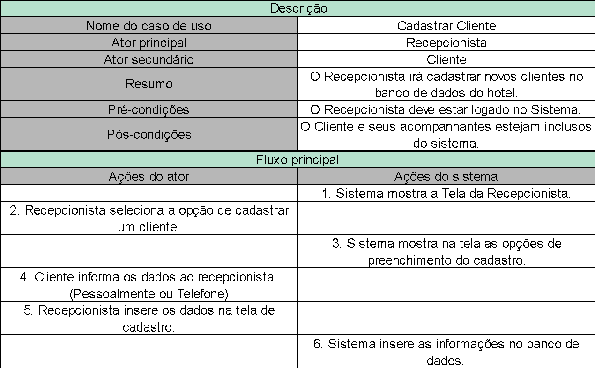
Caso de Uso 2 - Cadastrar Cliente

Slide 12
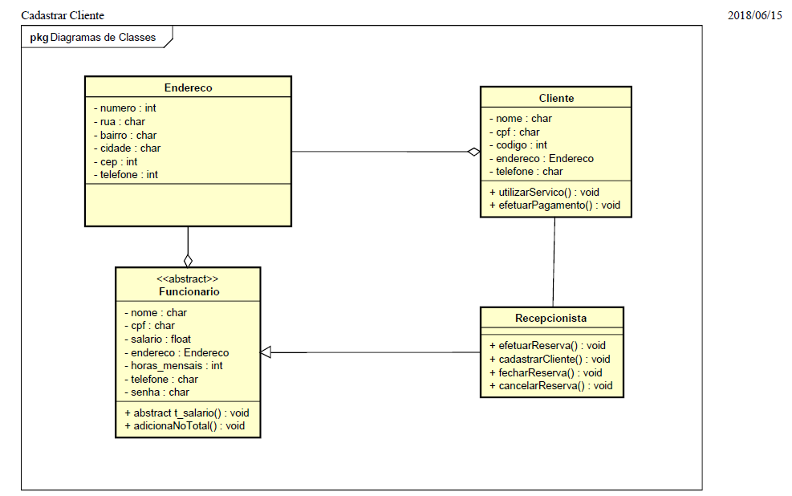
Caso de Uso 2 - Cadastrar Cliente

Slide 13
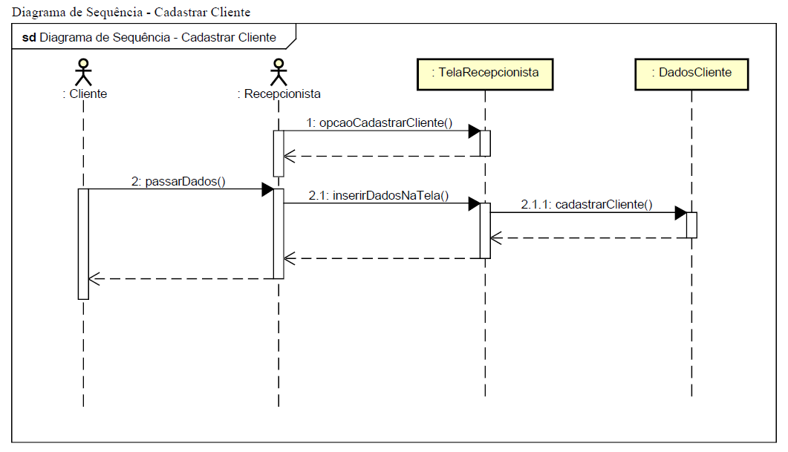
Caso de Uso 2 - Cadastrar Cliente

Slide 14
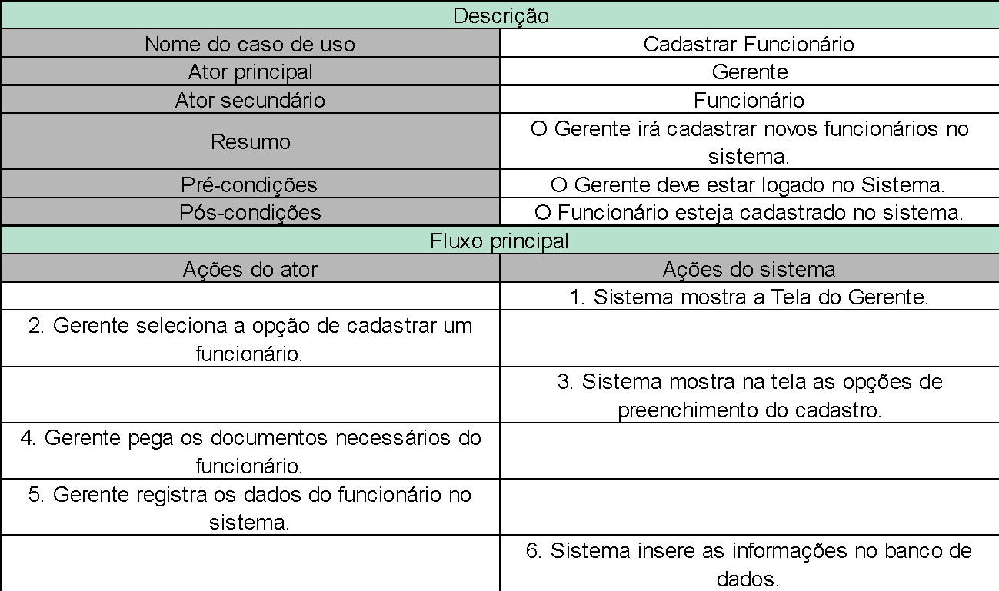
Caso de Uso 3 - Cadastrar Funcionário

Slide 15
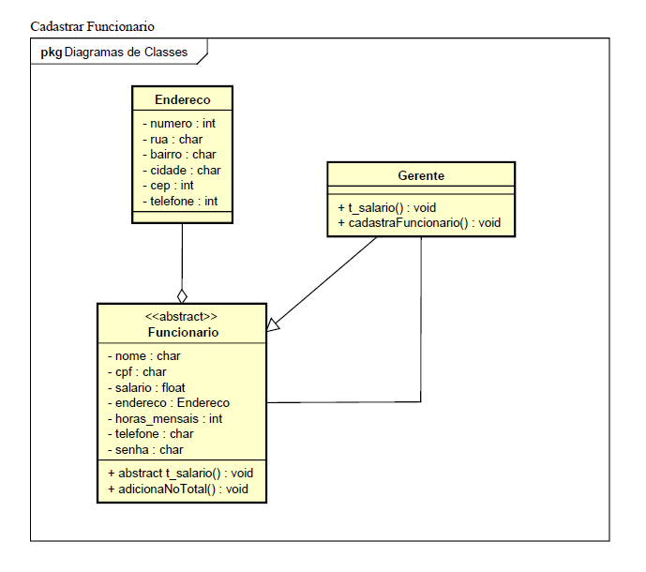
Caso de Uso 3 - Cadastrar Funcionário

Slide 16
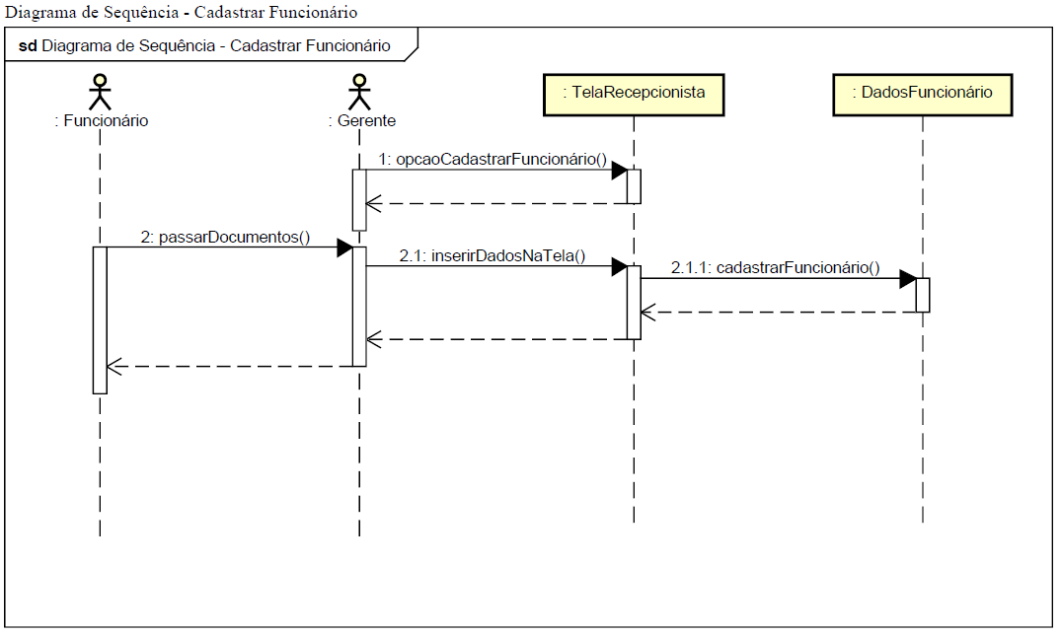
Caso de Uso 3 - Cadastrar Funcionário

Slide 17
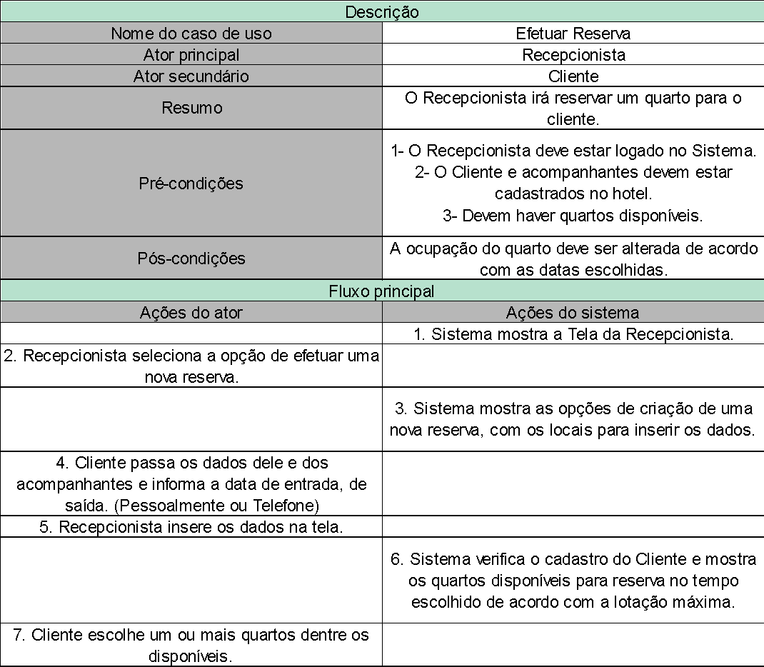
Caso de Uso 4 - Efetuar Reserva

Slide 18
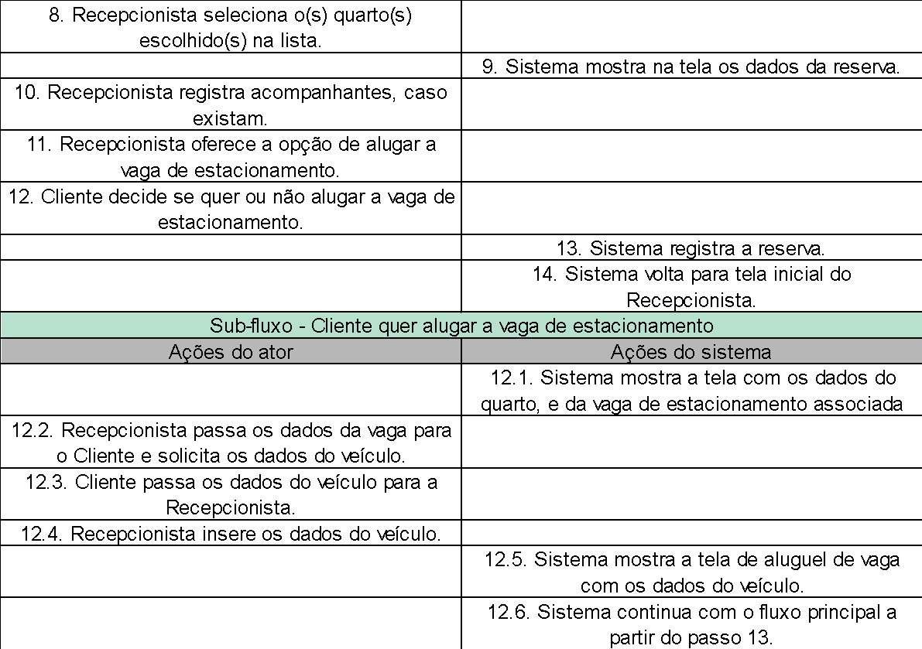
Caso de Uso 4 - Efetuar Reserva

Slide 19
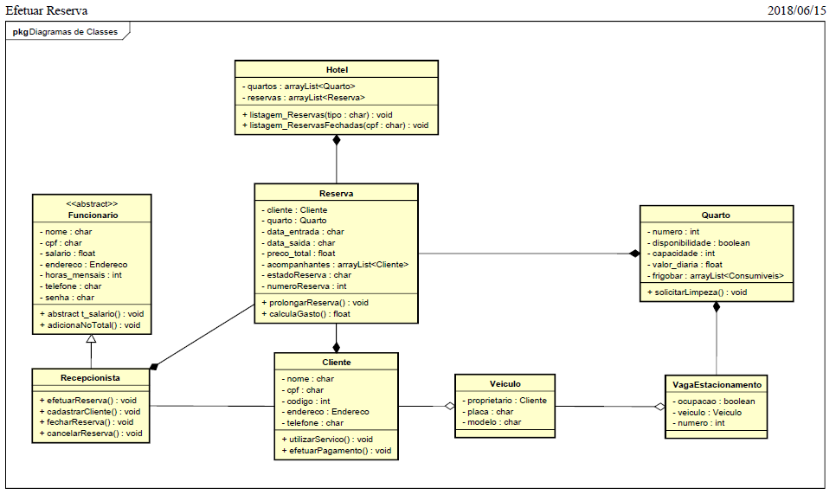
Caso de Uso 4 - Efetuar Reserva

Slide 20
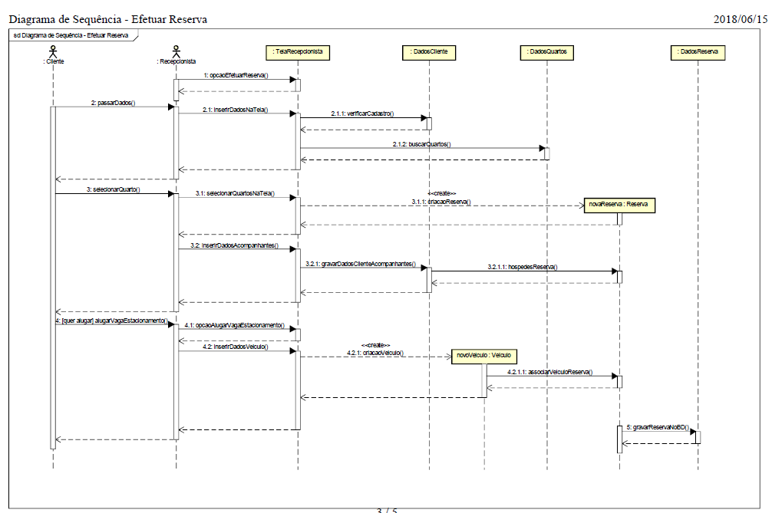
Caso de Uso 4 - Efetuar Reserva

Slide 21
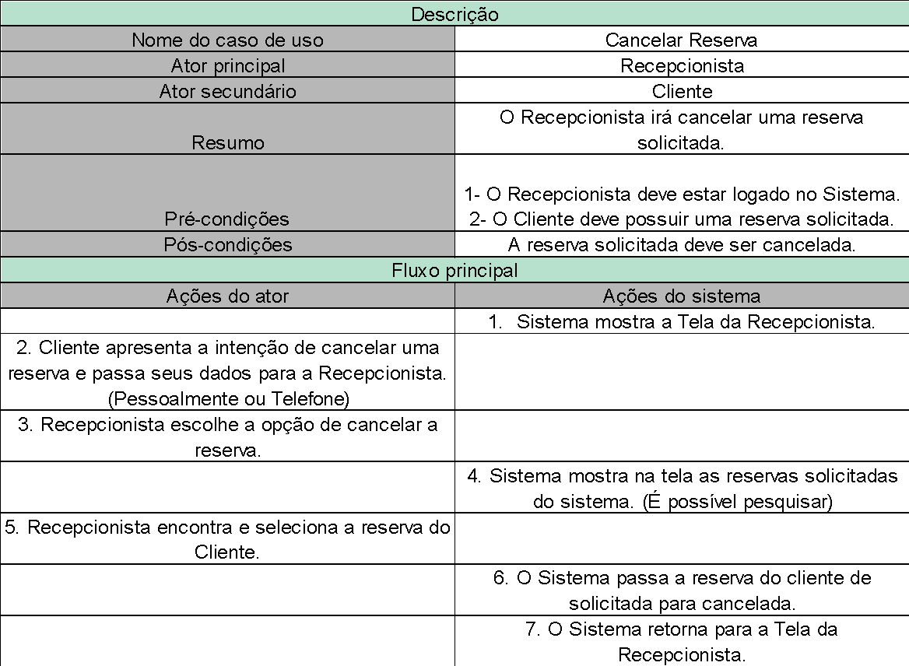
Caso de Uso 5 – Cancelar Reserva

Slide 22
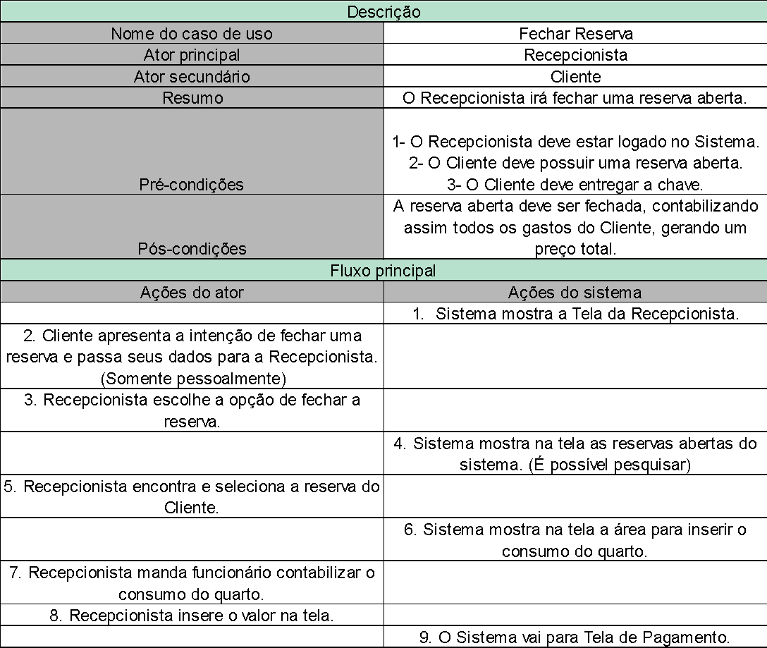
Caso de Uso 6 - Fechar Reserva

Slide 23
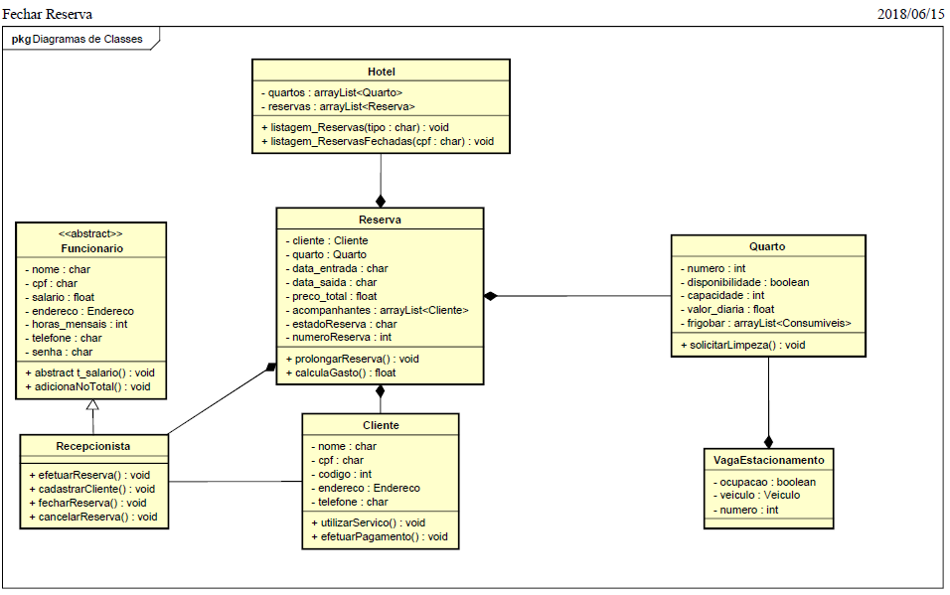
Caso de Uso 6 - Fechar Reserva

Slide 24
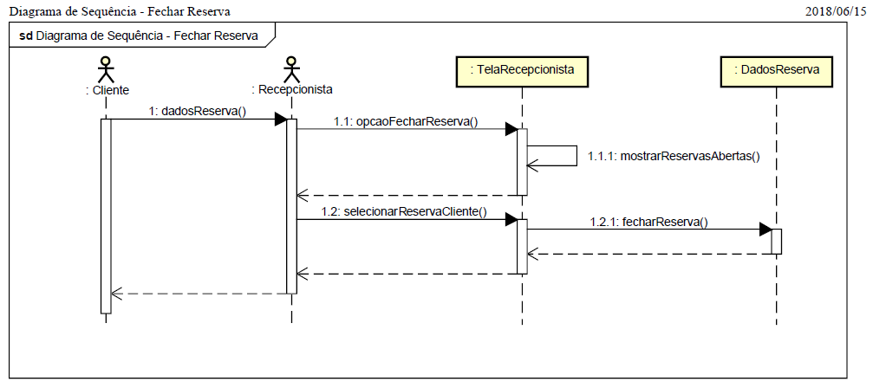
Caso de Uso 6 - Fechar Reserva

Slide 25
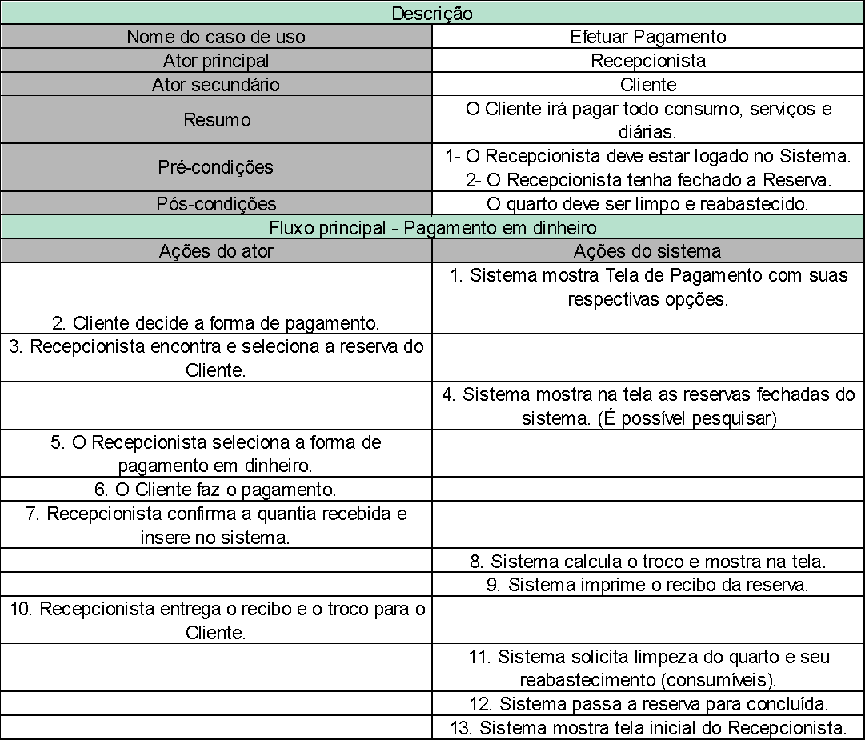
Caso de Uso 7 - Efetuar Pagamento

Slide 26
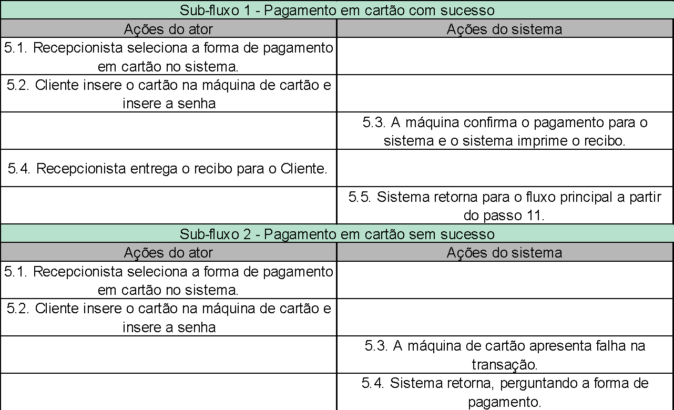
Caso de Uso 7 - Efetuar Pagamento

Slide 27
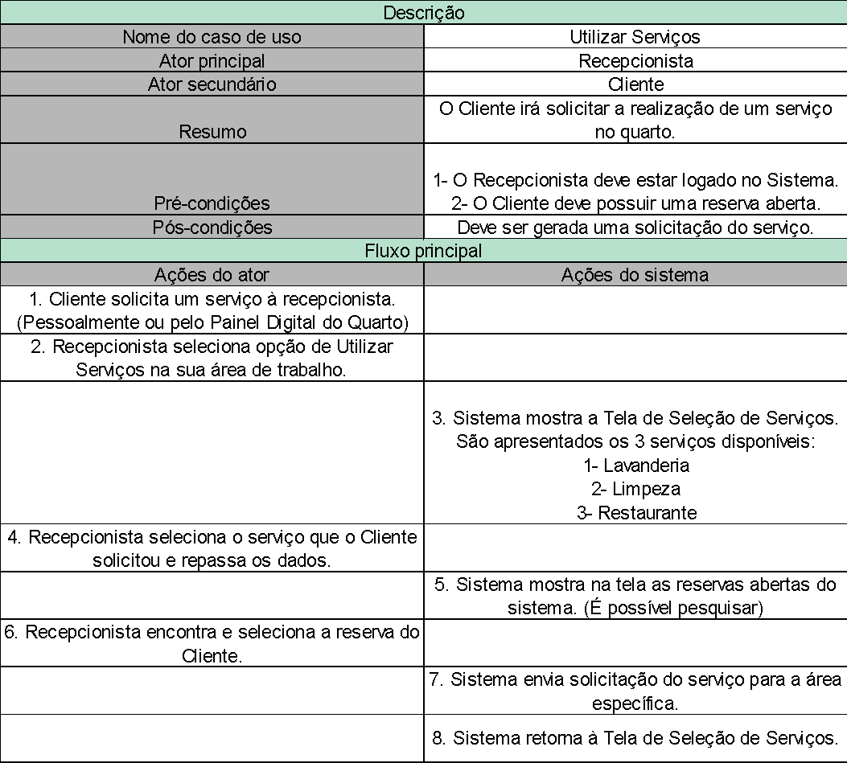
Caso de Uso 8 - Utilizar Serviços

Slide 28
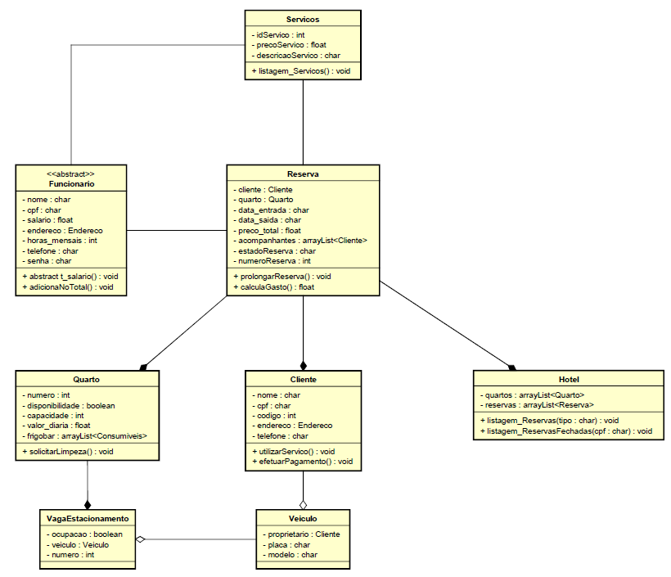
Caso de Uso 8 - Utilizar Serviços

Slide 29
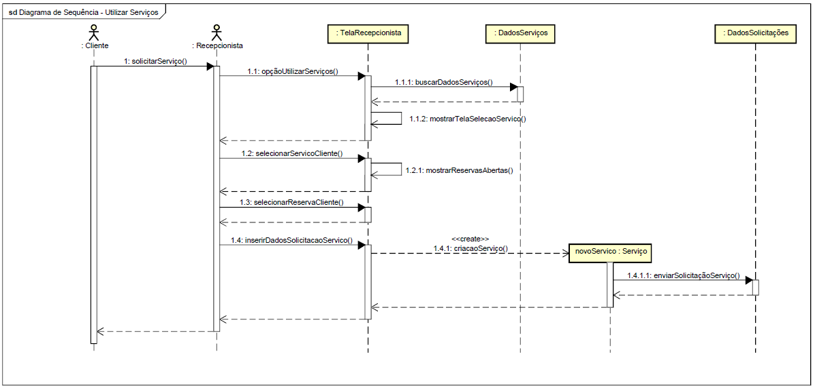
Caso de Uso 8 - Utilizar Serviços

Slide 30
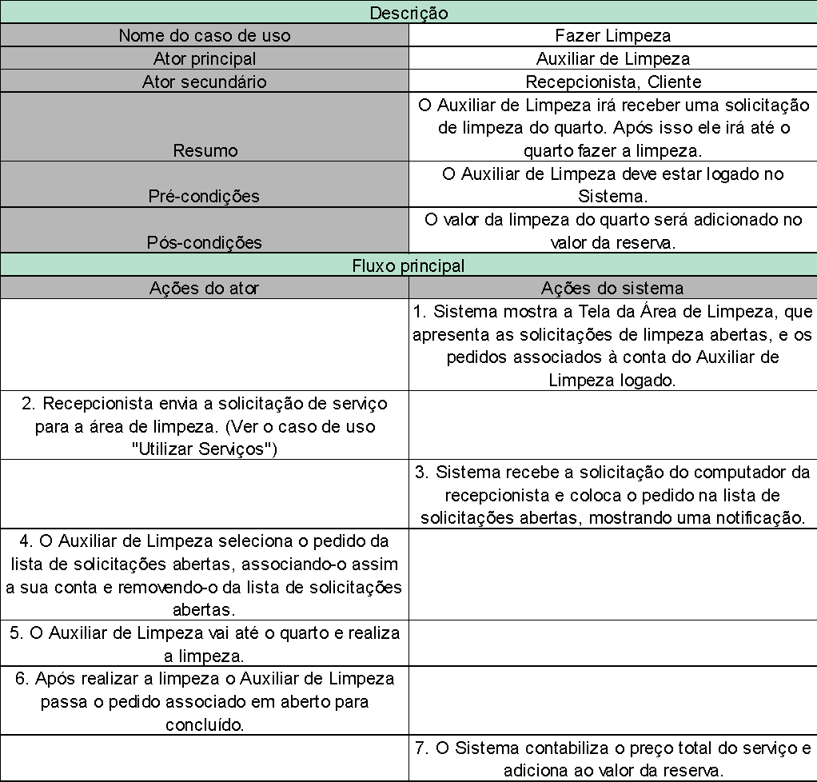
Caso de Uso 9 - Fazer Limpeza

Slide 31
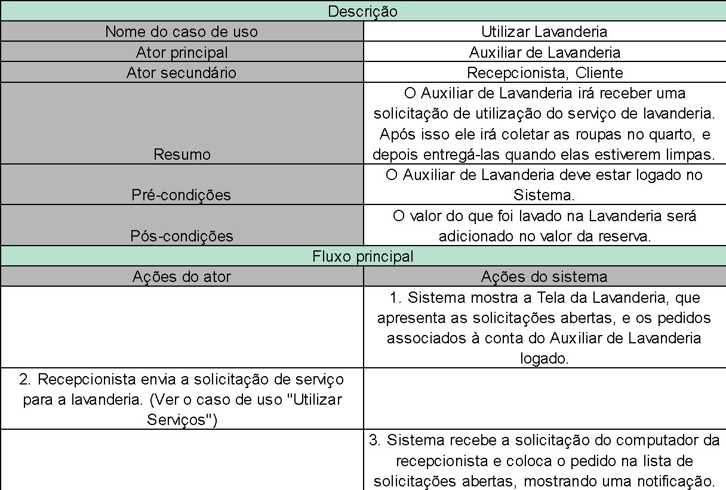
Caso de Uso 10 - Utilizar Lavanderia

Slide 32
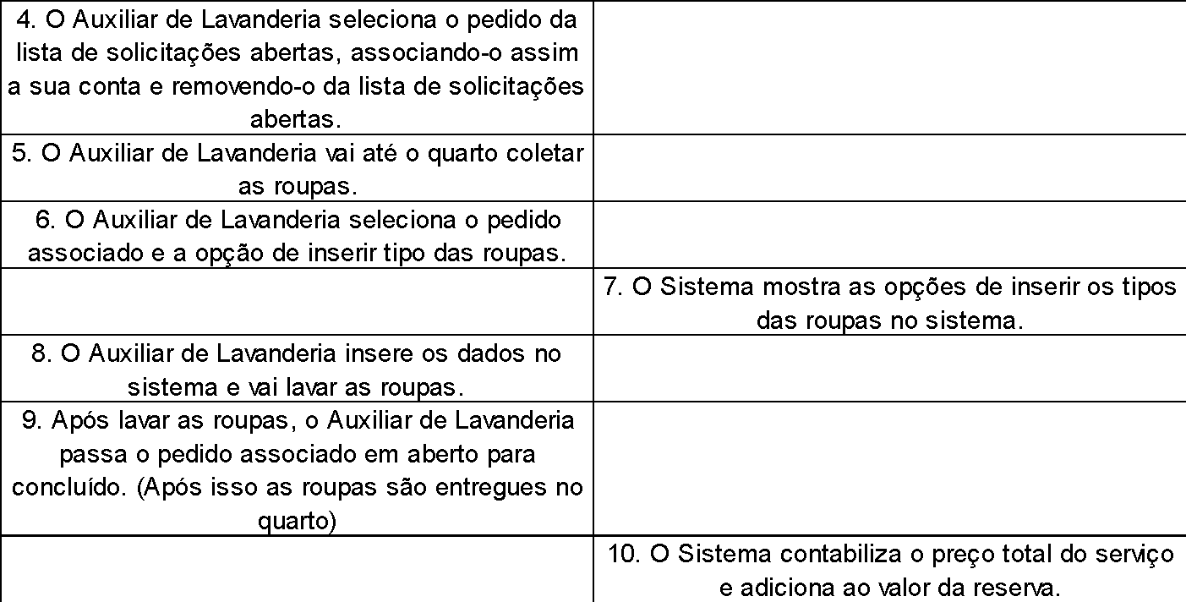
Caso de Uso 10 - Utilizar Lavanderia

Slide 33
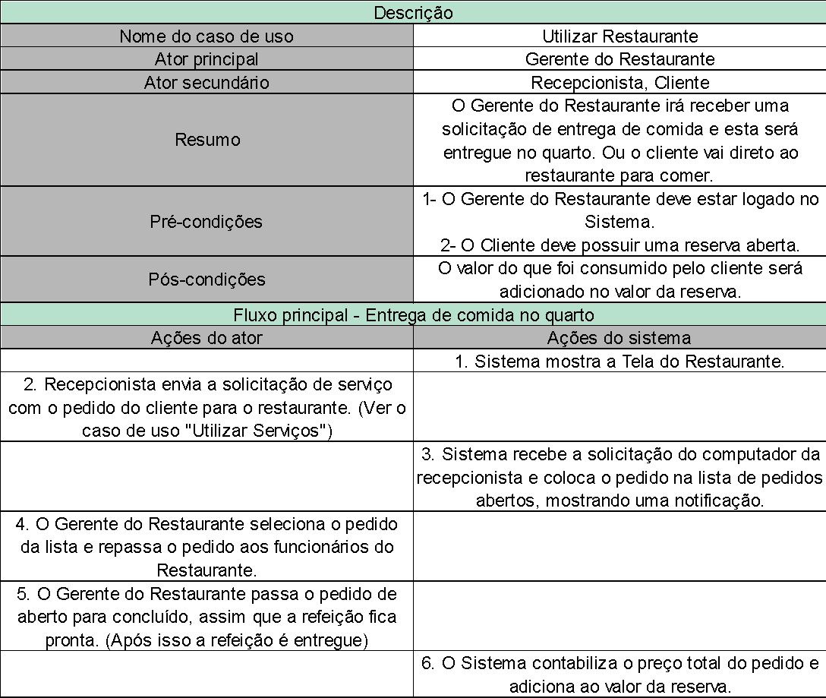
Caso de Uso 11 - Utilizar Restaurante

Slide 34
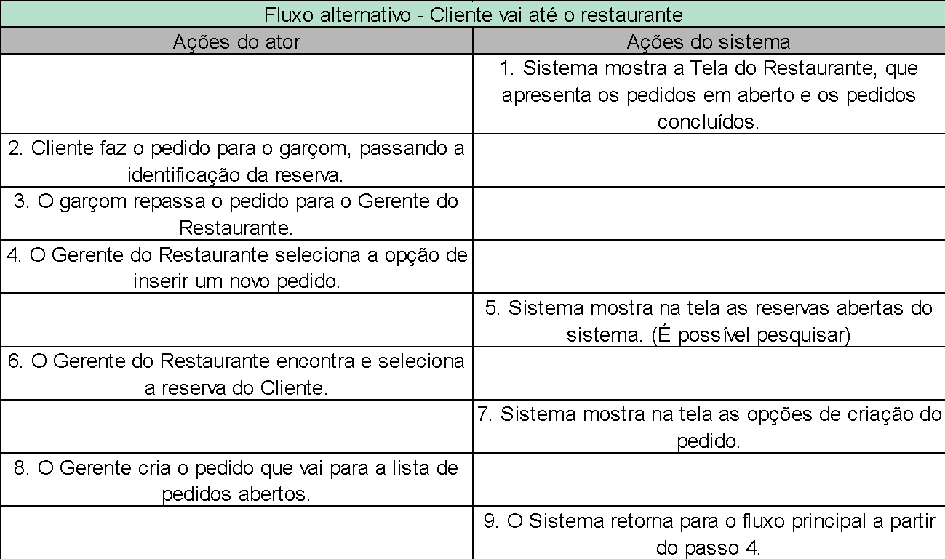
Caso de Uso 11 - Utilizar Restaurante

Slide 35
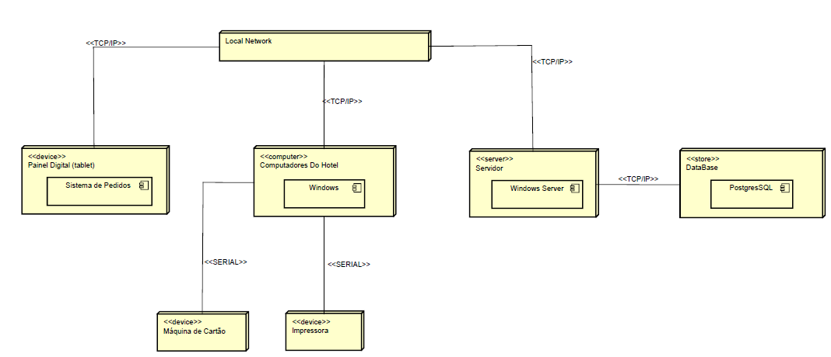
Diagrama de Implantação

Slide 36
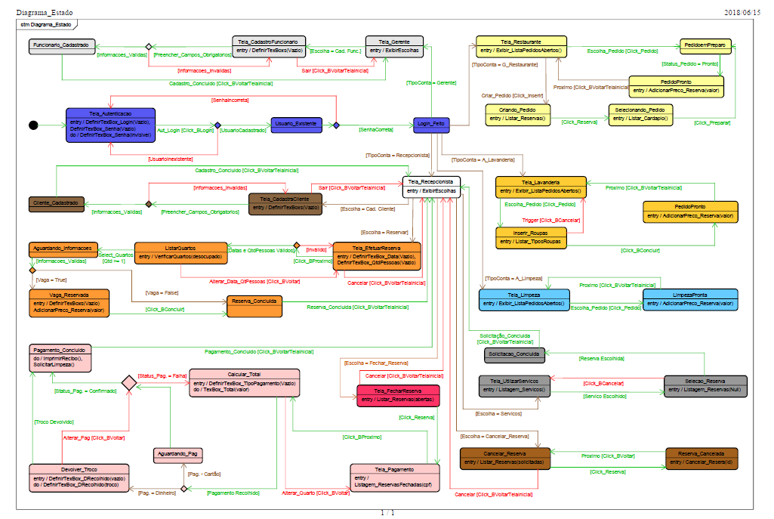
Diagrama de Estados

